Slide 1
EJECUCIÓN PRESUPUESTARIA DE GASTOS ACUMULADA al mes de Noviembre de 2017 Partida 20: MINISTERIO SECRETARÍA GENERAL DE GOBIERNO
UNIDAD DE ASESORÍA PRESUPUESTARIA
SENADO DE LA REPÚBLICA DE CHILE
Valparaíso, enero 2018

Slide 2
Ejecución Presupuestaria de Gastos Acumulada al mes de Noviembre de 2017 Ministerio Secretaría General de Gobierno
Principales hallazgos
La Ejecución de la Partida del mes de noviembre ascendió a $2.515 millones, es decir, un 8,7% respecto de la ley inicial. Con ello, la ejecución acumulada del año 2017 ascendió a $29.698 millones, equivalente a un gasto de 102,2% del presupuesto inicial, siendo 13,3 puntos porcentuales superior respecto a igual periodo del año 2016.
En cuanto a los programas, el 62% del presupuesto vigente, se concentra en la Secretaría General de Gobierno que al mes de noviembre alcanzó un nivel de ejecución de 82,6%. Ejecución afectada por el nivel de ejecución del subtítulo bienes y servicios de consumo que alcanzó una erogación de 61,1% y una participación dentro de la Secretaría del 21,5%.
El programa Consejo Nacional de Televisión presentó un avance de 93,2%, donde los niveles de gasto más bajos se registran en la asignación relativa al “Programa de Televisión Cultural y Educativa CNTV Infantil (ex Novasur)” que presenta una erogación del 70,5%.
A nivel agregado, los subtítulos que presentan la mayor erogación, son servicio de la deuda, con un 99,2%, transferencias corrientes, con un 91,6% y gastos en personal, con desembolsos que alcanza un 88,5%, que a su vez representa el 87,3% de los recursos ejecutados a la fecha.

Slide 3
Ejecución Presupuestaria de Gastos Acumulada al mes de Noviembre de 2017 Ministerio Secretaría General de Gobierno
en miles de pesos 2017

Slide 4
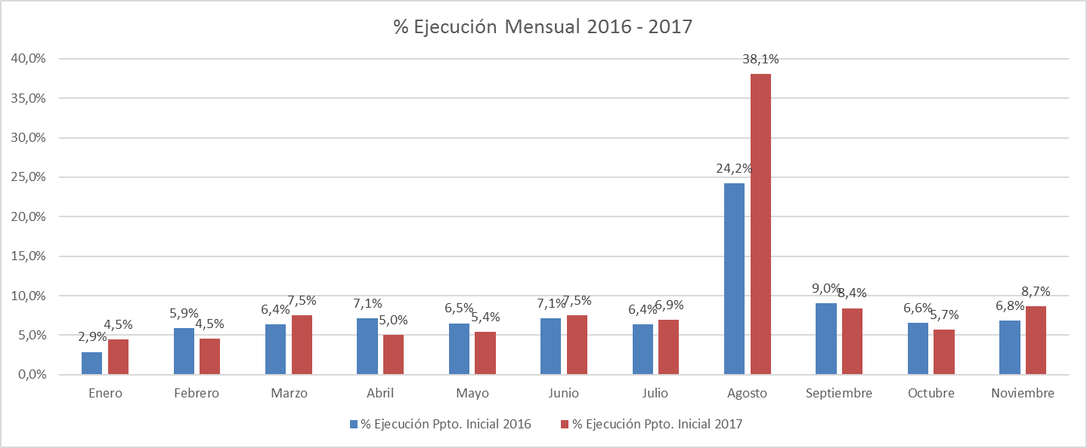
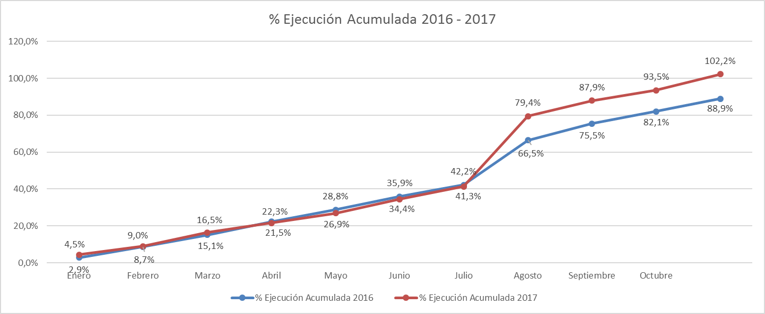
Ejecución Presupuestaria de Gastos Acumulada al mes de Noviembre de 2017 Ministerio Secretaría General de Gobierno
Comportamiento de la Ejecución Presupuestaria de la Partida 2016 - 2017

Slide 5
Ejecución Presupuestaria de Gastos Acumulada al mes de Noviembre de 2017 Partida 20, Resumen por Capítulos
en miles de pesos 2017
Fuente: Elaboración propia en base a Informes de ejecución presupuestaria mensual de DIPRES

Slide 6
Ejecución Presupuestaria de Gastos Acumulada al mes de Noviembre de 2017 Partida 20, Capítulo 01, Programa 01: SECRETARÍA GENERAL DE GOBIERNO
en miles de pesos 2017

Slide 7
Ejecución Presupuestaria de Gastos Acumulada al mes de Noviembre de 2017 Partida 20, Capítulo 02, Programa 01: CONSEJO NACIONAL DE TELEVISIÓN
en miles de pesos 2017

